Slide 1
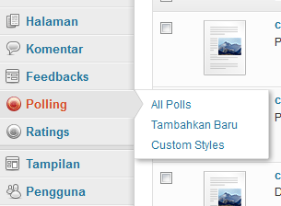
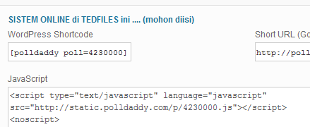
PERTEMUAN 10
Komputer Grafis – Promosi online blog
Tugas membuat polling dengan spesifikasi tertentu
Menjalankan strategi polling secara online dengan subyek tertentu
Promosi
Menjalankan berbagai social media networking dengan tujuan publik
Radioblog www.tedfiles.com Online Learning www.gjb3111andi.wordpress.com

